Slide 1
LP2-ZOOM
Caso de Uso Principal: Gestión de Admisión y Videoconferencia en Tiempo Real
Expositores: Marco Huanca, Jonathan Leon, Jeanpier Robles Curso: Lenguaje de Programación II (SW403-U) Universidad Nacional de Ingeniería

Slide 2
1. Introducción al Caso de Uso
• Integración Completa: Conecta el cliente visual Swing, el protocolo por sockets, el pool concurrente del servidor y la base de datos Supabase.
• Gestión de Estados: Modela la transición interactiva desde la solicitud en espera hasta la videoconferencia activa.
• Regla de Oro de Seguridad: Demuestra la contención de persistencia en el backend sin exponer accesos JDBC en el cliente.
Expositor: Marco Huanca

Slide 3
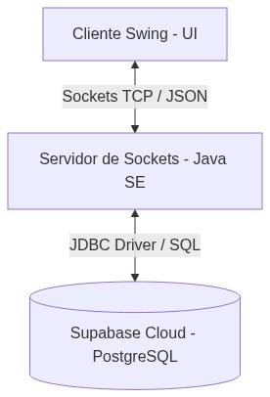
2. Regla de Oro: Aislamiento de Persistencia
• Principio: El cliente Swing jamás se conecta directamente a PostgreSQL (Supabase) ni maneja credenciales de la BD.
• Flujo de Datos Seguro: Toda consulta de moderación, chat o archivos viaja cifrada en tramas JSON por sockets TCP.
• Middleware Servidor: El servidor de sockets ejecuta las consultas y el hashing de contraseñas de manera centralizada.
Expositor: Marco Huanca

Slide 4
3. Diagrama de Casos de Uso (UML General)
• Actor Anfitrión (Host): Puede Crear Sala, Moderar Invitados (Admitir/Rechazar), Iniciar Reunión Oficial y transmitir Video/Chat.
• Actor Invitado (Guest): Puede Unirse con Código, esperar admisión y transmitir Video/Chat una vez admitido.
• Servidor de Sockets: Orquesta de manera centralizada la validación e intercambio de tramas de todos los participantes.
Expositor: Marco Huanca

Slide 5
4. El Protocolo: Tramas JSON sobre Sockets
• Estructura Base (MensajeSocket): Contrato común unificado para agrupar metadatos del transporte.
• type: Identificador de acción (JOIN_ROOM_REQUEST, ADMIT_USER, MEETING_STARTED, etc.).
• roomCode: Código de 6 dígitos que identifica la reunión activa.
• userId y userName: Identificación del emisor.
• message: Payload de datos (texto, chunk Base64 o comandos).
Expositor: Jonathan Leon

Slide 6
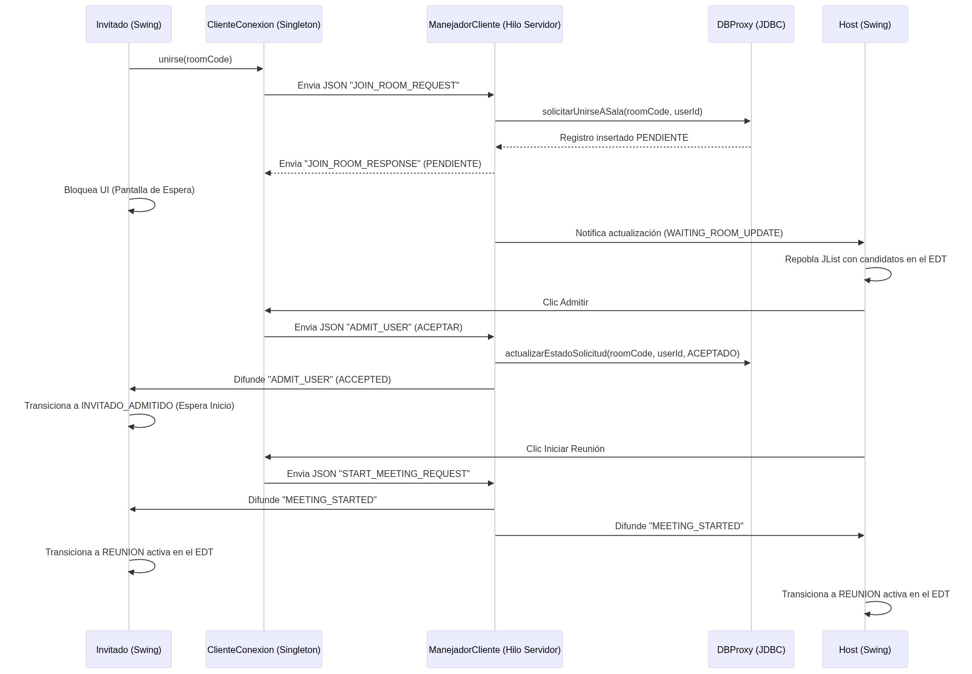
5. Diagrama de Secuencia: Admisión y Sesión
• Handshake de Unión: Invitado envía JOIN_ROOM_REQUEST; el servidor registra estado PENDIENTE en Supabase.
• Notificación y Moderación: Servidor envía WAITING_ROOM_UPDATE al Host; Host responde con ADMIT_USER (ACCEPTED).
• Inicio de Sesión: Host envía START_MEETING_REQUEST; el servidor difunde MEETING_STARTED, conmutando a ambos a REUNION.
Expositor: Jonathan Leon

Slide 7
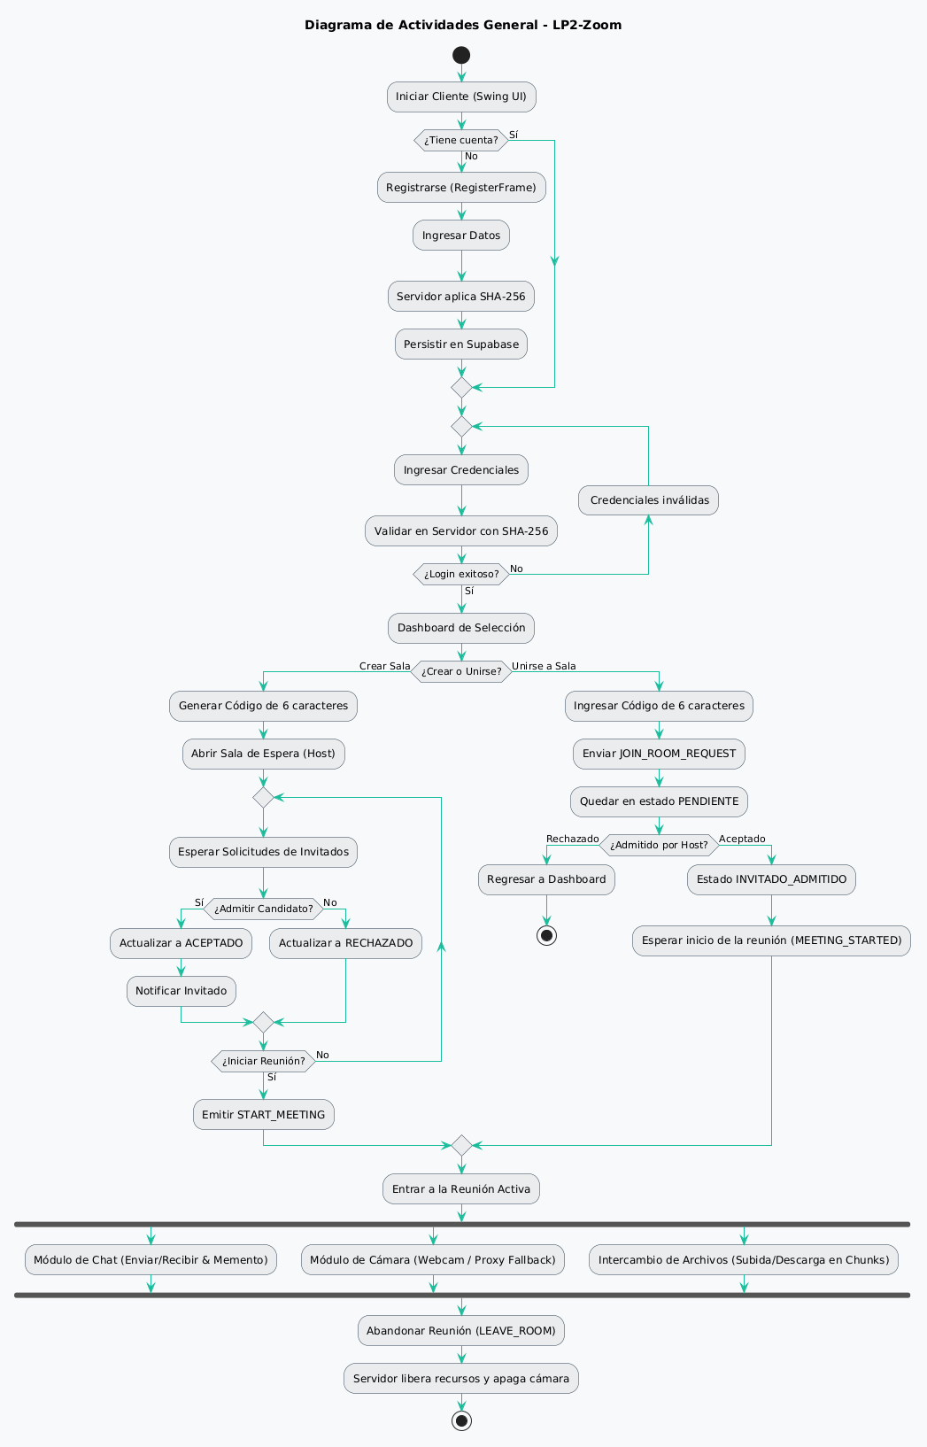
6. Diagrama de Actividades: Flujo del Usuario
• Inicio: Validación de login y registro en Supabase con hash SHA-256.
• Bifurcación de Roles: Host genera código y abre sala de espera; Invitado introduce código y espera en cola.
• Reunión Activa: Concurrencia de hilos para chat, cámara (webcam física/fallbacks) y compartición de archivos en Base64.
Expositor: Jonathan Leon

Slide 8
7. Diagrama de Estados (CardLayout de Pantallas)
• SELECTOR: Panel inicial para login y selección de acción (Crear o Unirse).
• HOST_WAITING: Panel exclusivo del Host con la lista de solicitudes pendientes en tiempo real.
• GUEST_PENDING: Pantalla de bloqueo del invitado mientras espera la decisión del Host.
• REUNION: Panel unificado con chat activo, grid de cámaras y panel de archivos.
Expositor: Jonathan Leon

Slide 9
8. Patrones de Diseño en la Admisión
• Singleton (ClienteConexion): Garantiza una sola instancia de conexión física abierta.
• Bridge (ProtocolBridge): Desacopla la red física de la serialización JSON (con biblioteca Gson).
• Proxy de Persistencia (DBProxy): Inicialización diferida (Lazy Loading) de Supabase y auditoría (Logging Proxy).
• Proxy de Cámara (CameraProxy): Fallback automático transparente a cámara simulada si falla el hardware.
Expositor: Jeanpier Robles

Slide 10
9. Arquitectura de Hilos (Swing EDT vs Red)
• Conflicto de Bloqueo: El hilo gráfico (EDT) es monocanal y no debe realizar operaciones de red bloqueantes.
• Solución Asíncrona: HiloEscuchaCliente lee de red en segundo plano y empuja cambios con SwingUtilities.invokeLater().
• Decodificación Concurrente: Pool de hilos daemon (videoDecoderExecutor) para decodificar Base64 de forma asíncrona.
Expositor: Jeanpier Robles

Slide 11
10. Tolerancia a Fallos y Conclusiones
• Limpieza de Desconexiones: Servidor captura I/O exceptions, cierra sockets, actualiza Supabase a SALIÓ y limpia frames de video.
• Conclusiones: El uso de Sockets TCP nativos proporciona control a bajo nivel sobre hilos y streams.
• Modularidad: La combinación de patrones de diseño dota al sistema de robustez y seguridad a nivel industrial.
Expositor: Jeanpier Robles

